Slide 1








































Guia Interno
Como Fazer
Boas Apresentações
Estrutura, conteúdo e design no template Hydroforce
Versão 1.0 · Setembro de 2026
Notes:
Abertura (30 s): "Ao final, vocês vão saber montar uma apresentação que o público entende em três segundos por slide — usando o template da Hydroforce." Não leia o título; diga por que o tema importa para quem está na sala.

Slide 2
O que vamos ver
SUMÁRIO
01
Comece pela mensagem
02
Estruture a narrativa
03
Menos é mais
04
Design que ajuda a ler
05
Dados que convencem
06
Ensaio e apresentação
Notes:
Percorra os seis blocos em uma frase cada. Os três primeiros são sobre conteúdo; os dois seguintes, sobre forma; o último, sobre a entrega. Dica de template: o sumário e os divisores usam a mesma numeração — mantenha-os sincronizados.

Slide 3
01
Seção
Comece pela mensagem
Antes de abrir o PowerPoint: o que o público precisa lembrar quando sair da sala?
Notes:
Pergunta para a sala: "Qual foi a última apresentação que você lembra — e o que lembra dela?" Quase sempre é uma frase, não um slide.

Slide 4

Comece pela mensagem
UMA APRESENTAÇÃO, UMA IDEIA
Da ideia ao slide — nunca o contrário.
Toda apresentação boa cabe em uma frase. Se você não consegue dizer o que o público deve lembrar, decidir ou fazer ao final, o problema não está nos slides — está na mensagem. Defina isso primeiro; cada slide existe apenas para sustentá-la.
Público: quem decide, o que já sabe e o que precisa ouvir;
Objetivo: informar, alinhar ou pedir uma decisão?
Mensagem: a frase que fica depois que a reunião acaba.
Notes:
Exercício rápido: peça que cada pessoa escreva, em uma frase, a mensagem da próxima apresentação que vai fazer. Quem não conseguir em 30 segundos ainda não está pronto para abrir o PowerPoint. Os três itens da lista entram com um clique.

Slide 5

Comece pela mensagem
O QUE AFASTA O PÚBLICO
A maioria das apresentações ruins não falha por falta de conteúdo — falha por excesso. O público tenta ler e ouvir ao mesmo tempo e não consegue fazer nenhum dos dois.
Slide usado como documento: parágrafos inteiros na tela;
Sem fio condutor: tópicos soltos, sem ordem lógica;
Tudo com o mesmo peso: nenhuma hierarquia visual;
Gráfico ilegível: dez séries, oito cores, fonte 9;
Fechamento fraco: "é isso, alguma dúvida?".
A regra que resolve quase tudo:
Um slide → uma ideia → um título-frase.
Notes:
Cada item da lista entra com um clique — comente um exemplo real (sem citar autores) para cada erro. Feche com a regra: se um slide tem duas ideias, são dois slides.

Slide 6
02
Seção
Estruture a narrativa
Uma boa apresentação tem começo, meio e fim — é uma história, não um relatório.
Notes:
Transição: "Definida a mensagem, precisamos de um caminho até ela." Mostre que a estrutura é uma sequência de perguntas que o público faria.

Slide 7
Estruture a narrativa
A ESTRUTURA EM QUATRO ATOS
1
2
3
4
Contexto
Problema
Solução
Ação
Situe o público: onde estamos e por que este assunto importa agora.
Crie a tensão: o que está errado, quanto custa e o que está em risco.
Apresente a proposta e as evidências que a sustentam — sem rodeios.
Diga o que espera do público: uma decisão, um apoio, um próximo passo.
Cada ato responde à pergunta que o público faria em seguida.
Notes:
As etapas entram em cascata com um clique. Mostre que o próprio template segue essa ordem: contexto (capa e sumário), problema, solução (o que entregamos, o ciclo), ação (próximos passos e contato).

Slide 8


Estruture a narrativa
TÍTULOS QUE CONTAM A HISTÓRIA
Título que descreve
Título que afirma
Resultados do trimestre;
Gráfico de vazamentos por mês;
Estrutura da equipe;
Próximos passos.
Perdas caíram 32% no setor piloto;
Vazamentos localizados cresceram todo mês;
A equipe de campo valida um logger em 5 minutos;
Precisamos aprovar a expansão até outubro.
Teste: leia só os títulos, em sequência. Se a história fecha sem os slides, a estrutura está certa.
Notes:
Leia os dois cartões em voz alta. O da esquerda é um índice; o da direita é uma história. Um título-frase também obriga quem escreve a decidir qual é a conclusão do slide.

Slide 9
03
Seção
Menos é mais
Cada elemento na tela disputa atenção. Tire tudo o que não sustenta a mensagem.
Notes:
Transição: "Agora que sabemos o que dizer, vamos ver quanto NÃO dizer." Este é o bloco que mais muda apresentações na prática.

Slide 10


Menos é mais
NÚMEROS PARA GUIAR O CORTE
Referências práticas, não regras absolutas — adapte ao público e ao tempo disponível.
1
≤ 40
14 pt
3 s
ideia por slide
palavras em um slide de conteúdo
mínimo para texto que precisa ser lido
para o público entender o slide
Precisa de mais texto? Então o conteúdo pertence a um documento de apoio, não ao slide. Envie o material completo depois e deixe a tela para o que se lê em segundos.
Notes:
Os números são referências, não lei. O teste dos 3 segundos: mostre o slide, esconda, e pergunte o que a pessoa entendeu. Se ela precisa reler, há texto demais ou hierarquia de menos.

Slide 11

Menos é mais
O QUE CORTAR SEM MEDO
Frases completas: transforme em fragmentos com um verbo forte no início.
Bullets em cascata: se há sub-subitens, o slide virou documento.
Texto que você vai falar: se está na tela, o público lê — e não ouve você.
Efeitos e animações: só quando revelam algo em etapas, nunca por enfeite.
Logos, rodapés e molduras: o template já cuida disso; não duplique.
Slides de passagem: cada slide precisa justificar a própria existência.
Notes:
Cada item entra com um clique. Reforce o terceiro: o público lê cerca de três vezes mais rápido do que você fala — se o texto está na tela, ele termina antes de você e desliga.

Slide 12
04
Seção
Design que ajuda a ler
Design não é decoração: é guiar o olho do público para o que importa, na ordem certa.
Notes:
Transição: "Conteúdo pronto. Como fazer o olho do público chegar nele?" Reforce que o template já resolve 80% do design — o trabalho é não estragar.

Slide 13


Design que ajuda a ler
QUATRO PRINCÍPIOS QUE BASTAM
Hierarquia
Alinhamento
Título, destaque, corpo, nota — nessa ordem. Tamanho, peso e cor dizem ao público o que ler primeiro. Se tudo grita, nada é ouvido.
Tudo se apoia em uma grade invisível: mesmas margens, colunas e posição de título em todos os slides. O template já define a grade — parta dos slides-modelo.
Contraste
Consistência
Texto escuro em fundo claro, ou o inverso — sempre. Uma única cor de destaque (Aquarius #3CADD4), usada com parcimônia, para o que realmente importa.
Mesmas fontes (Montserrat e Work Sans), mesma paleta, mesmo estilo de ícone e imagem do início ao fim. Varie o layout — nunca a identidade.
Regra prática: se um elemento não ajuda a ler, ele atrapalha. Espaço em branco também é design.
Notes:
Os quatro cartões entram em cascata. Aponte exemplos no próprio deck: a hierarquia rótulo › título › corpo em todo slide; a margem de 0,45" que se repete; o azul Aquarius só em números e ícones.

Slide 14
Design que ajuda a ler
QUAL SLIDE-MODELO USAR
Preciso de… | Use | Slides-modelo no template
Sinalizar a estrutura | Sumário no início e um divisor a cada bloco de conteúdo. | 2 e 3
Explicar um conceito | Texto com imagem de apoio; no máximo seis itens por lista. | 4, 5 e 13
Comparar ou sequenciar | Cartões lado a lado, etapas numeradas ou princípios. | 6, 7, 10 e 17
Mostrar resultados | Números grandes, gráfico nativo ou tabela — nunca um print. | 8, 9 e 14
Mostrar o produto | Fotos e telas com legenda curta; o visual é o conteúdo. | 11 e 12
Referência: Hydroforce_Template_v2. Duplique o slide-modelo com Ctrl+D para manter animações e transições.
Notes:
Tabela é o formato certo quando o número ou o texto exato importa e há mais de duas dimensões. Aqui ela mapeia necessidade › layout › slide-modelo do arquivo original.

Slide 15
05
Seção
Dados que convencem
Um bom gráfico responde a uma pergunta. Um gráfico ruim levanta várias.
Notes:
Transição: "Números convencem quando são lidos. Vamos ver como fazer um gráfico que se lê sozinho."

Slide 16
Dados que convencem — exemplo de gráfico bem construído
VAZAMENTOS LOCALIZADOS CRESCERAM TODO MÊS
Por que funciona
O título afirma a conclusão — não o tema do gráfico;
Só duas séries, em duas cores da marca que contrastam;
Valores nos rótulos; eixo e grade discretos, quase invisíveis;
O eixo começa em zero: nenhuma diferença é exagerada.
Dados ilustrativos do template.
Notes:
Peça que a sala leia o gráfico em três segundos: título, duas barras, pronto. Depois pergunte o que aconteceria com dez séries e um título como "Gráfico 3". O gráfico é nativo: botão direito › Editar dados.

Slide 17
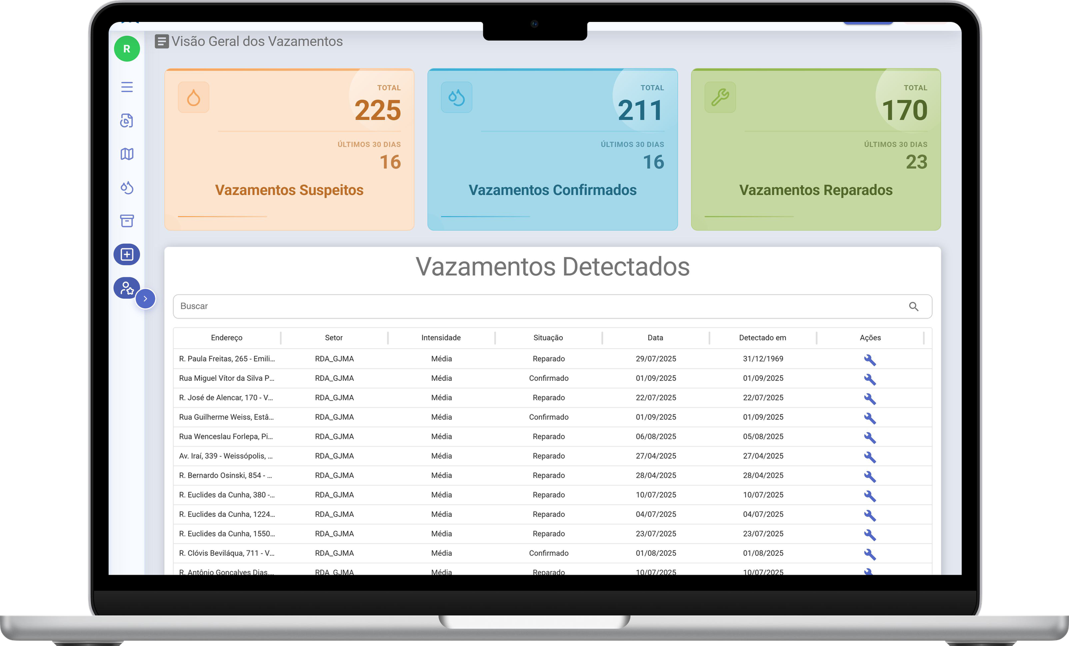
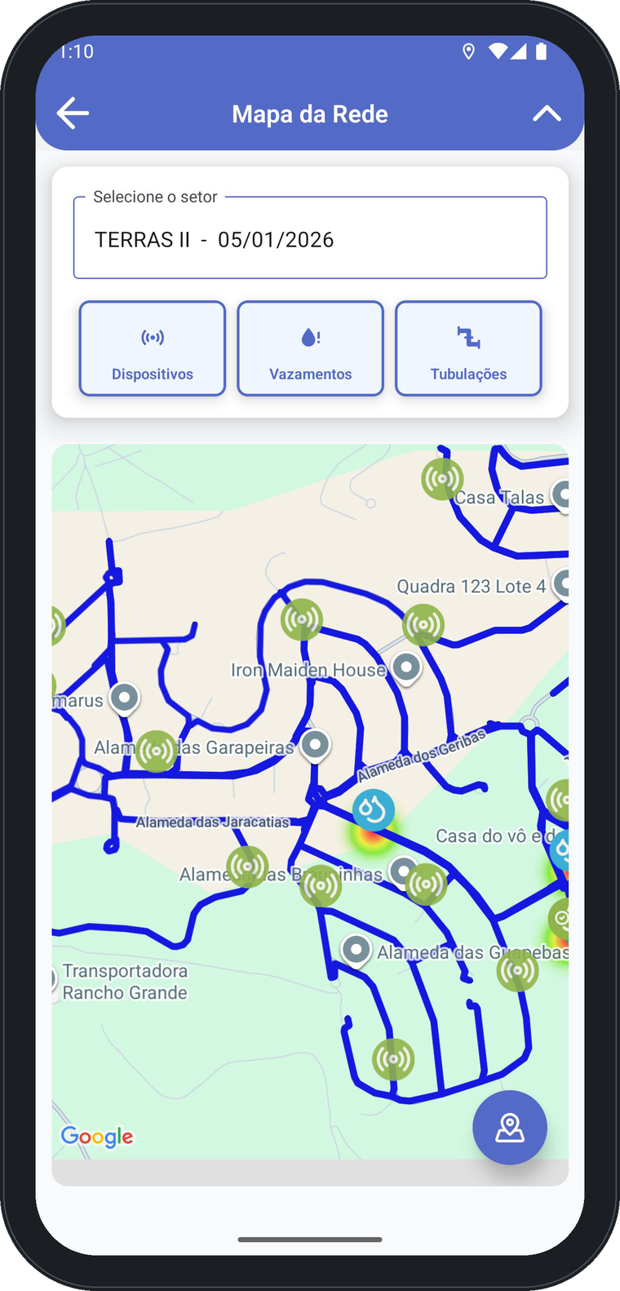
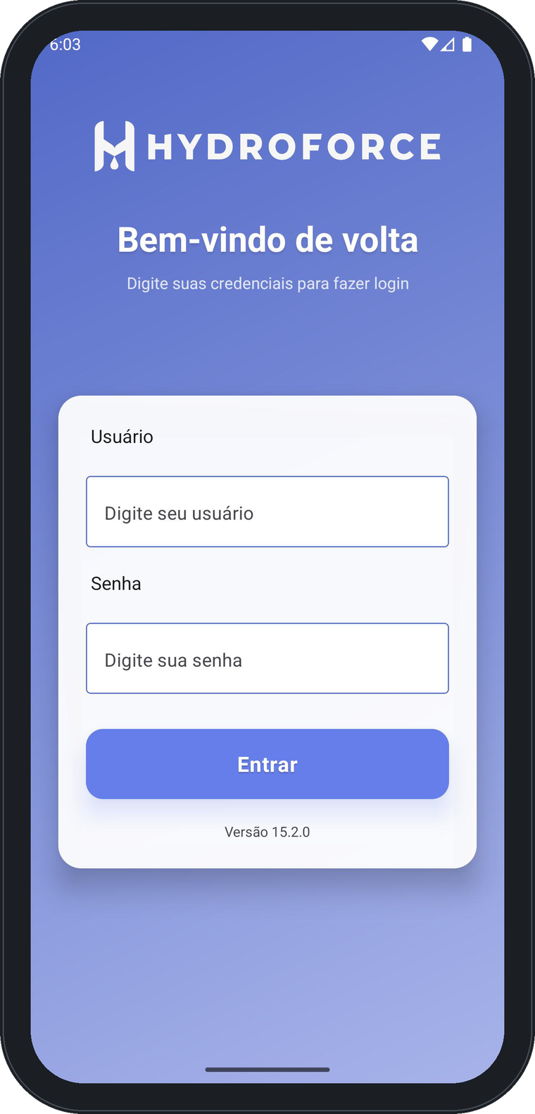
Dados que convencem
TELA DE SISTEMA NÃO É GRÁFICO
Um print mostra o produto. Um resultado pede gráfico nativo, feito com os dados exportados.
Painel do HydroVision Web — ótimo para demonstrar o produto, ilegível como fonte de dados
Telas do app — fluxo de campo, não resultado
Notes:
Erro comum: colar um print do painel e apontar para um número que ninguém no fundo da sala consegue ler. Exporte a série do HydroVision e reconstrua o gráfico no PowerPoint com a paleta da marca.

Slide 18
06
Seção
Ensaio e apresentação
Os slides são metade do trabalho. A outra metade é você, na frente do público.
Notes:
Transição: "Tudo isso é preparação. O que decide a apresentação é o que acontece na sala."

Slide 19
Ensaio e apresentação
ENSAIE EM VOZ ALTA
O slide apoia. Quem apresenta é você.
Um bom slide não salva uma apresentação mal ensaiada — mas uma apresentação bem ensaiada sobrevive a um slide fraco. Ensaie em voz alta, cronometre e prepare uma frase de ligação para cada troca de slide.
Abertura: trinta segundos que dizem por que estamos aqui;
Ritmo: de um a dois minutos por slide, com pausas;
Fechamento: repita a mensagem e peça a ação.
Notes:
Ensaiar em silêncio não conta: a voz revela onde a frase não flui. Cronometre e corte 20% — apresentações sempre demoram mais ao vivo do que no ensaio.

Slide 20

Ensaio e apresentação
CHECKLIST FINAL
Antes de enviar
Antes de apresentar
Lendo só os títulos, a história fecha?
Algum slide passa de 40 palavras?
Todo gráfico tem a conclusão no título?
Fontes, cores e margens iguais em todos os slides?
Ensaiou em voz alta, com cronômetro?
Testou o arquivo no computador da sala?
Sabe de cor a primeira e a última frase?
Tem resposta para a pergunta mais difícil?
Se um item falha, o problema é da apresentação — não do público.
Notes:
Sugira que a equipe use este checklist como padrão antes de qualquer apresentação externa. O item "computador da sala" evita o clássico: fontes trocadas e transição Morph que vira Esmaecer.

Slide 21

Para levar
A MENSAGEM QUE FICA
Um slide, uma ideia, uma frase.
Defina a mensagem antes de abrir o PowerPoint. Estruture como uma história. Corte o que não sustenta a ideia. E ensaie até parecer conversa.
Notes:
Fechamento: repita a mensagem central em uma frase — exatamente o que este slide faz. Não termine com "é isso"; termine com a ação: "na próxima apresentação, comecem pela frase".

Slide 22



Dúvidas ou sugestões?
Obrigado.
[www.seusite.com.br]
[contato@empresa.com.br]
[+55 (00) 00000-0000]
Notes:
Substitua os contatos entre colchetes pelos dados reais antes de apresentar. Fique no slide durante as perguntas — ele carrega a marca sem competir com você.

